Slide 1
硬布线控制的计算机
在CPU中，由“时序控制信号形成部件”产生控制计算机各部分操作所需的控制信号。这个部件的组成有两种方式：
    微程序控制方式
    硬布线控制方式

Slide 2
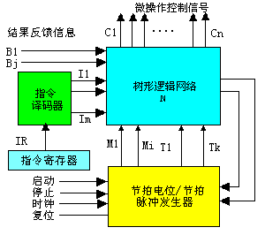
硬布线控制器的实现方法
用逻辑线路替代控制存储器。
控制存储器中微指令的执行采用时序脉冲信号控制。
指令+阶段→微操作信号

Slide 3
时序与节拍
信号源->时钟信号->时序信号->节拍脉冲
时序信号+控制信号=>打入脉冲
例如：
CLK
T1
T2
Q
Q
Q
Q
CP
D
CP
D
CLK2
CP-T1

Slide 4
打入脉冲的形成
DB->IR
与逻辑
CP-IR
CP
指令寄存器打入脉冲
PC+1
与逻辑
CP-PC
CP
程序寄存器打入脉冲
ADS#
与逻辑
ADS#’
T1
访问存储器T1周期打入脉冲

Slide 5
CLK2
CLK2
机器主频
CLK
T1节拍
T2节拍
T1
T2
打入脉冲
CP

Slide 6
机器周期的设计
根据机器指令系统，求出最长的机器指令执行所需要的子周期数；
用计数器、译码器形成机器周期信号。
例如，设指令的子周期数为4，由取指周期cy1、计算地址周期cy2、取操作数周期cy3和运算结果周期 cy4组成，则可用下图所示的线路获得机器周期信号cy1, cy2,cy3,cy4。
cy1 cy2 cy3 cy4
译码器
计数器
cyA
cyB

Slide 7
计数器的设计
考虑到不可能每条指令所用的子周期数相同，因此计数器应根据不同的指令，产生不同的计数值。
例如，一个指令系统，执行A指令的指令子周期为4，执行B指令的指令子周期只有3，如何设计一个能够控制A指令和B指令执行的控制周期。方法如下：

Slide 8
组合线路控制器的设计
状态转移表
A指令 B指令
cyA cyB cyA’ cyB’ cyA cyB cyA’ cyB’
0 0 0 1 0 0 1 0
0 1 1 0 1 0 1 1
1 0 1 1 1 1 0 0
1 1 0 0 N N N N
A指令：cyA’=cyA cyB+cyA cyB
cyB’=cyB
B指令：cyA’=cyB
cyB’=cyA cyB
表中cyA、cyB表示当前周期的计数器状态；cyA’、cyB’表示下一个周期计数器状态。

Slide 9
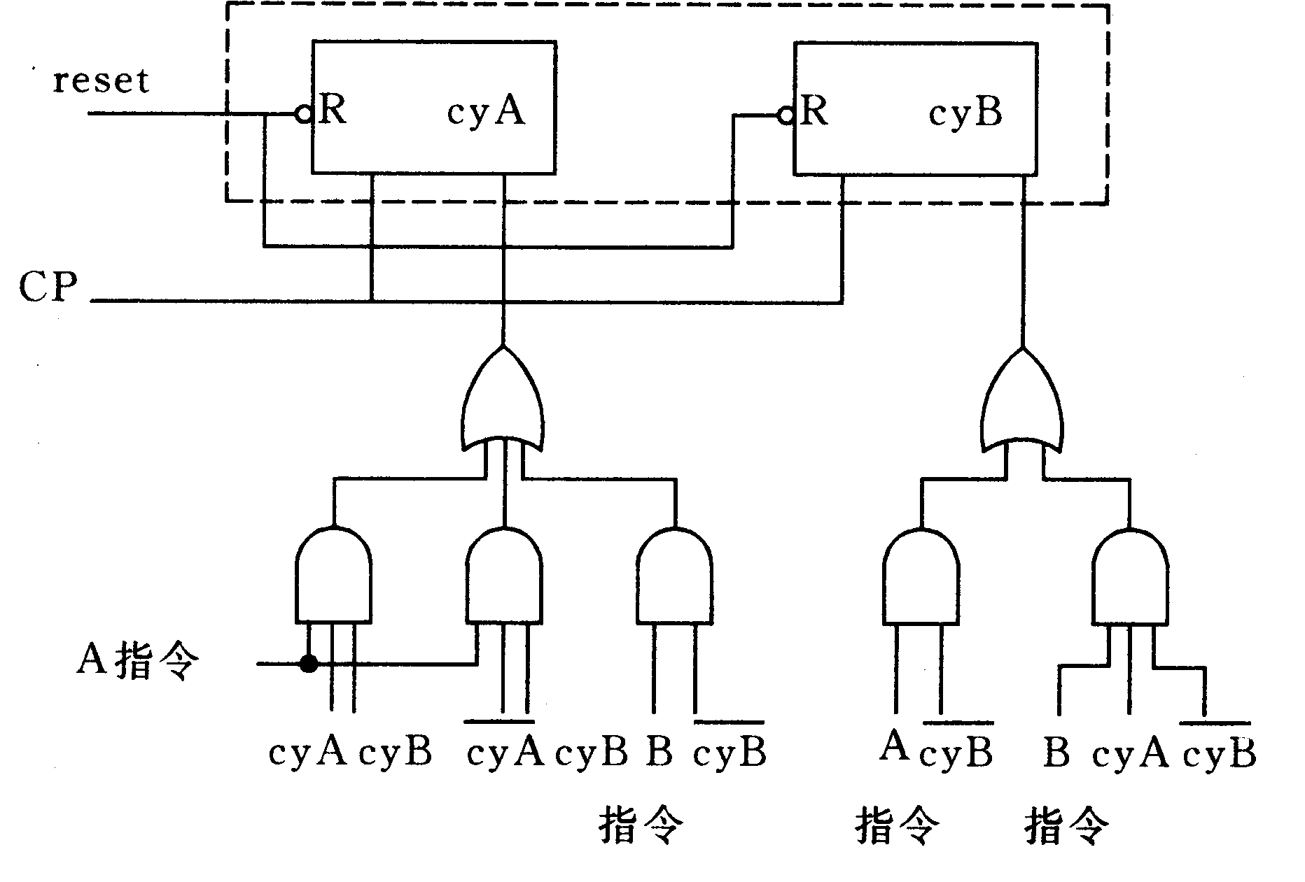
cyA’ cyA’ cyB’ cyB’

Slide 10
操作控制信号的产生
操作码
地址码
7位操作码
译 码 器
128条指令：
0
1
127
…...
cyA’ cyB’ cyC’ cyD’
组合逻辑线路
…...
微操作控制信号
f1=F1(I0,I1,I2…I127,cyA,cyB,cyC,cyD)
f2=F2(I0,I1,I2…I127,cyA,cyB,cyC,cyD)
假如30个微操作信号，就需要30个逻辑表达式

Slide 11
加法指令的控制逻辑表达式1
取指周期（cy1)
  PC->AB, (PC+1)->PC, ADS#, M/IO#, W/R#,DB->IR
    PC->AB=加法指令•cy1
    ADS#=加法指令•cy1 •T1
    M/IO#=加法指令•cy1
    W/R#=加法指令•cy1
    DB->IR=加法指令•cy1
    PC+1=加法指令•cy1
  PC->AB=cy1
  ADS#=cy1 •T1
  M/IO#=cy1
  W/R#=cy1
  DB->IR=cy1
  PC+1=cy1

Slide 12
加法指令的控制逻辑表达式2
计算有效地址周期(cy2)
  rs1->GR; (rs1)->ALU; disp->ALU; “+”->ALU; ALU->AR
    rs1->GR=加法指令•cy2
    (rs1)->ALU=加法指令•cy2
    disp->ALU=加法指令•cy2
    “+”->ALU=加法指令•cy2
    ALU->AR=加法指令•cy2
其他cy3、cy4依次类推。

Slide 13
指令集控制信号汇总1
对每一条指令都进行同样的分析，得出逻辑表达式。
对所有指令的全部表达式进行综合分析后可得出下述结论：
(1)取指周期cy1所产生的信号，对所有指令都是相同的，即与当前执行的指令无关，逻辑式得到最简单的形式。
PC->AB=(加法指令+减法指令+…)•cy1=cy1
(2)通常，同一个控制信号在若干条指令的某些周期中都需要，为此需要把它们组合起来。
“+”命令在加法指令的cy2(计算有效地址)与cy4(操作数相加)时需要；在减法指令的cy2 (计算有效地址)时需要；在转移指令的cy2 (计算转移地址)时需要；……。
  “+”->ALU=加法指令(cy2+cy4)+减法指令·cy2+转移指令·cy2+…..

Slide 14
指令集控制信号汇总2
设某机器有7位操作码（OP0~OP6）,已知加法指令的操作码为0001100，则形成加法指令信号的逻辑表达式为：
加法指令=OP0·OP1·OP2·OP3·OP4·OP5·OP6
(3)同种类型的指令所需要的控制信号大部分是相同的，仅有少量区别。
不同类型的指令，其控制信号的差别就比较大。
(4)在确定指令的操作码时，为了便于逻辑表达式的化简以减少逻辑电路数量，对同类型的指令给予特别关注。
简化后的逻辑表达式用组合线路实现（信号的作用由打入脉冲决定）。
这种机器的控制器逻辑称为硬布线控制的计算机。

Slide 15
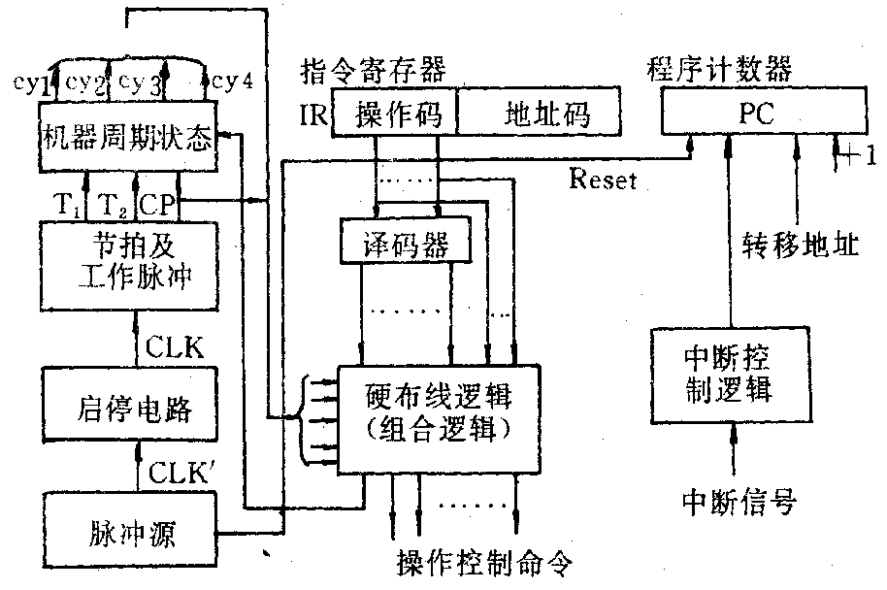
控制器的组成

Slide 16
硬布线逻辑的实现途径
两级门电路的实现（参考chapter 2)
  PLA（可编程逻辑阵列）
  PAL (可编程阵列逻辑）
  GAL（通用阵列逻辑）
VLSI直接实现

Slide 17
硬布线控制器的特点
优点：当机器的 指令集 中指令条数较少且操作码规整时，译码速度快，硬件逻辑的执行速度快。
缺点：当机器的 指令集 中指令数量较大时，控制线路复杂；控制器的调试难度增大；自动化生产程度将降低。
典型机器：
  早期的CPU
  RISC机器

Slide 18
微程序控制与硬布线控制的比较
实现
  微程序采用CM/CS (控制存储器) ，μOP存放在控存中，实现线路规整；硬布线由逻辑门组合实现，显得零乱且复杂，修改指令很麻烦。
性能
  微程序控制的速度比硬布线控制的速度低。

Slide 19
控制器的控制方式
同步控制
  在任何情况下，一条已定的指令在执行时所需的机器周期数和节拍数都是固定不变的。
  控制方式：
    完全统一的机器周期（或节拍）执行各种不同的指令。
    采用不同节拍的机器周期。
    采用中央控制和局部控制相结合的方法。
异步控制
  每条指令、每个微操作所需要多少时间就占用多少时间。
联合控制（同步+异步）
人工控制
  为调试机器和软件开发需要，设定的人工控制开关方式。
返回

Slide 20
指令流水线
指令流水线类似于工厂中装配线的使用。通过把制作过程安排在一条装配线上，产品能在各个阶段同时被加工，这种过程称为流水线--Pipelining。
指令执行的简单抽象：
指令
结果
取指
执行

Slide 21
指令预取/重叠
指令预取（instruction pre-fetch/）或称取重叠（fetch overlap）：当指令在执行第2阶段工作时，第1阶段利用未使用的部件把下一条指令取到指令缓存中。
指令执行速度的主要影响因素：
  遇到条件转移时，后继指令可能会作废。
等待
等待
新地址
指令
指令
结果
取指
执行
作废

Slide 22
增加流水段提高指令执行速度
把指令分解为6级：
  取指令（FI）；
  译码指令（DI）；
  计算操作数（CO）；
  取操作数（FO）；
  执行指令（EI）；
  写操作数（WO）。
若采用这样6级流水，则9条指令的执行时间将由原来的54个单位减少为14个单位时间。

Slide 23
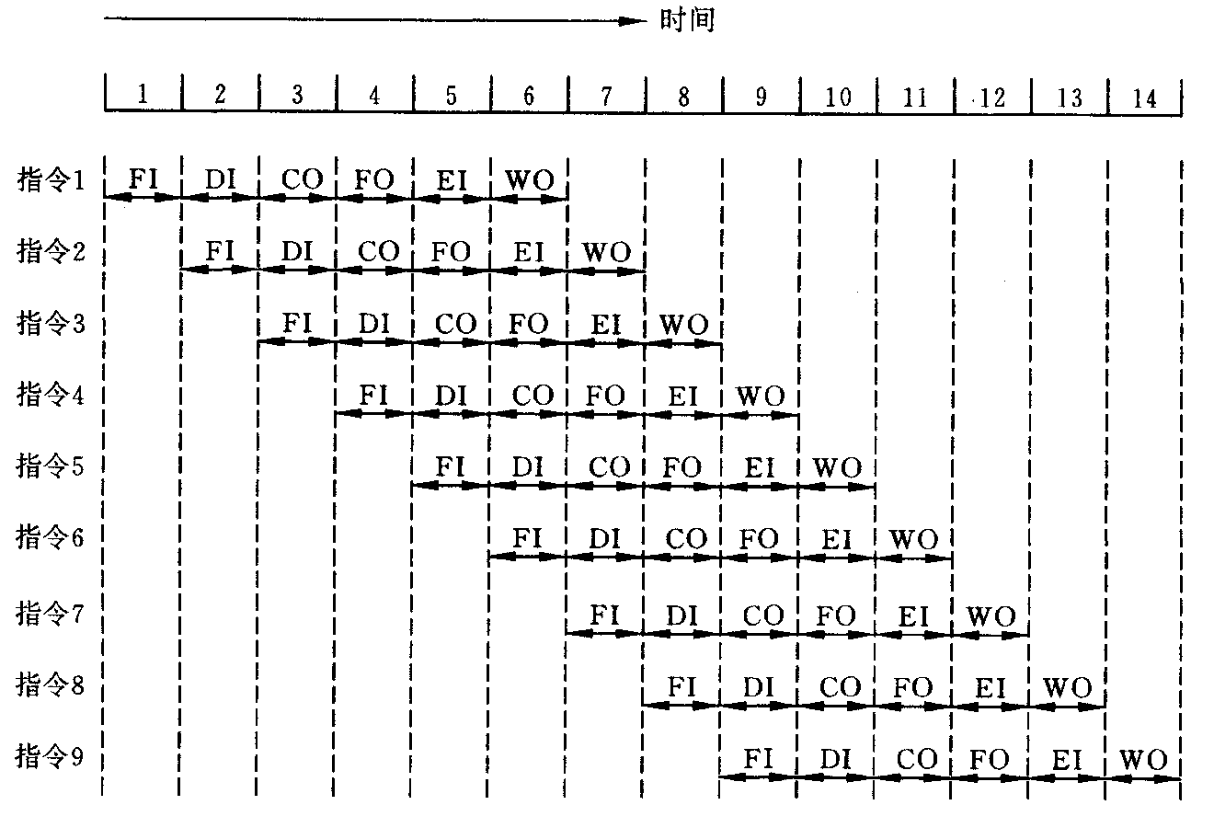
指令流水线操作时序图
N条指令，M级流水线，理想的执行时间：N+M-1个周期（单位时间）

Slide 24
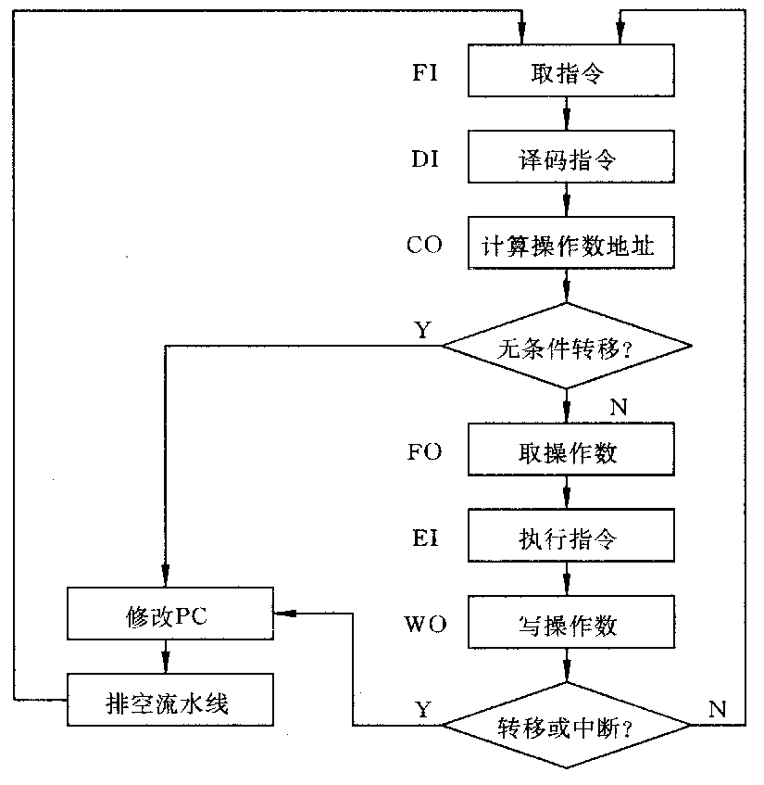
6段CPU指令流水线的工作流程

Slide 25
解决条件转移的方法
多个指令流（Multiple steams）
预取转移目标（prefetch branch target）
循环缓冲器（loop buffer）
转移预测（branch prediction）
延迟转移（delayed branch）
增加指令寄存器，Cache

Slide 26
数据相关导致的流水线阻塞
…………
Load r1,a //a 内存 → r1 寄存器
Store b, r1 //r1寄存器内容→b内存
Load r1, a+1
Store b+1,r1
………..
…………
Load r1,a
Load r2, a+1
Store b, r1
Store b+1,r2
………..
硬件资源相关

Slide 27
RISC的编译系统
源程序
编译过程：
C、C++
Fortran
Pascal….
中间代码
程序优化
程序库
程序链接
可执行代码

Slide 28
代码的生成与优化
生成中间代码时，在转移指令后面插入NOP，优化程序再进行优化
转移指令的处理
减少流水线互锁
  Load/store优化
  2条浮点运算指令之间插入其他指令
  取消多余的指令
…………
Load r1,a
Store b, r1
Load r1, a+1
Store b+1,r1
………..
…………
Load r1,a
Load r2, a+1
Store b, r1
Store b+1,r2
………..

Slide 29
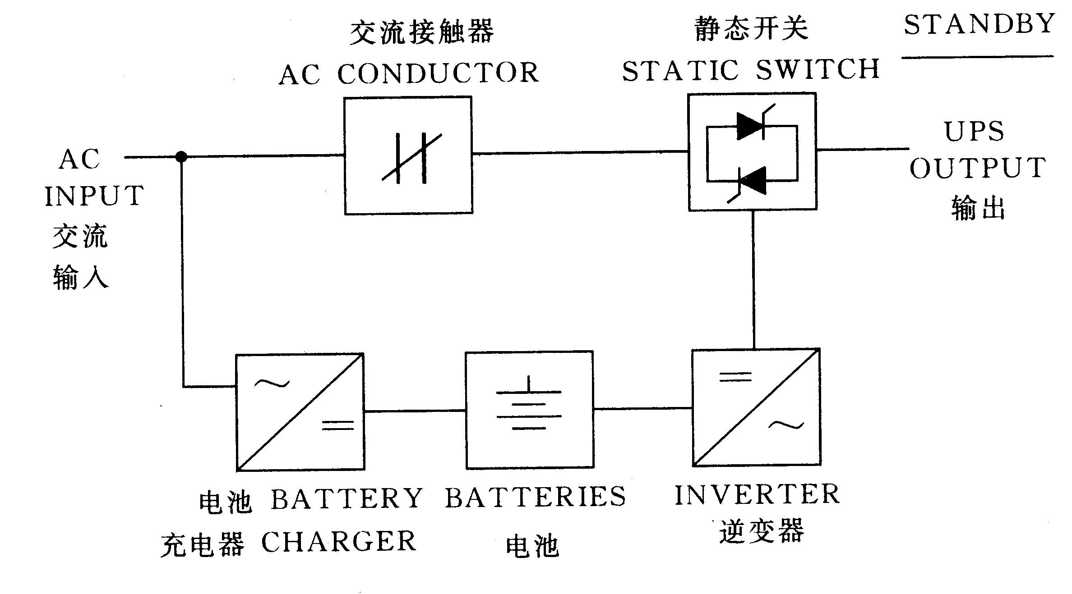
后备式UPS的结构

Slide 30
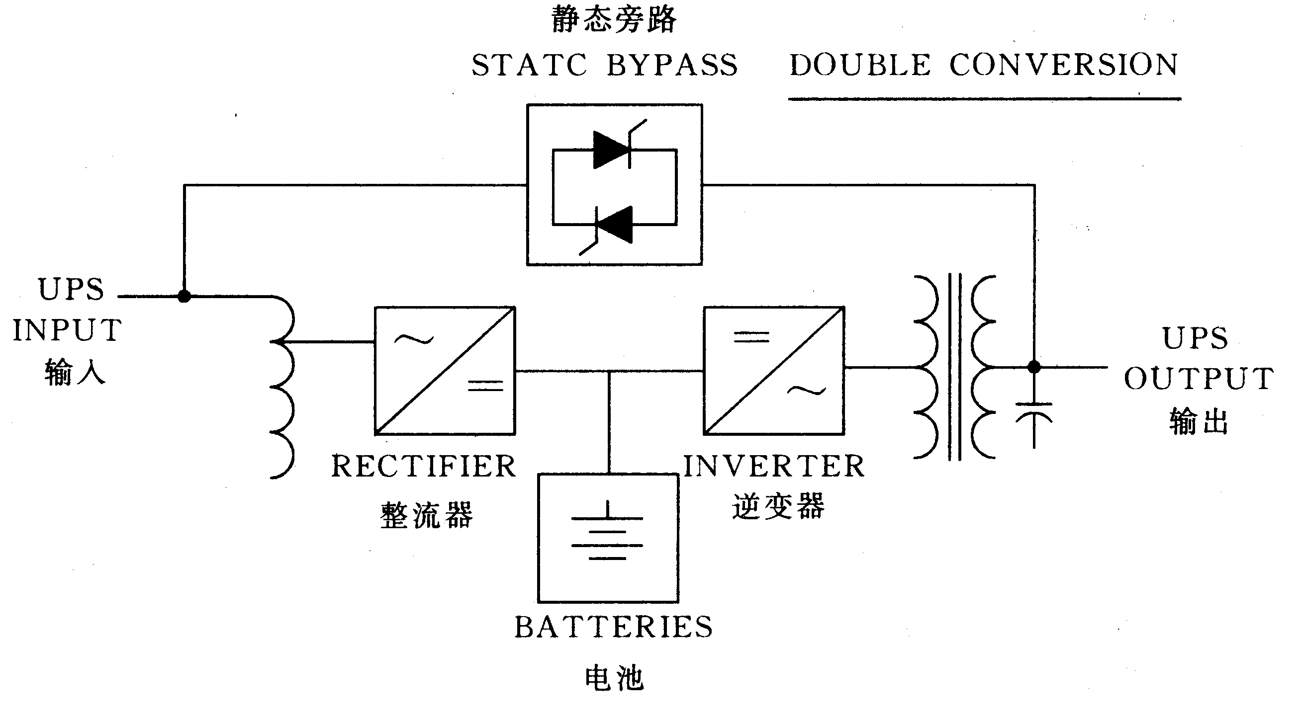
在线式UPS

Slide 31
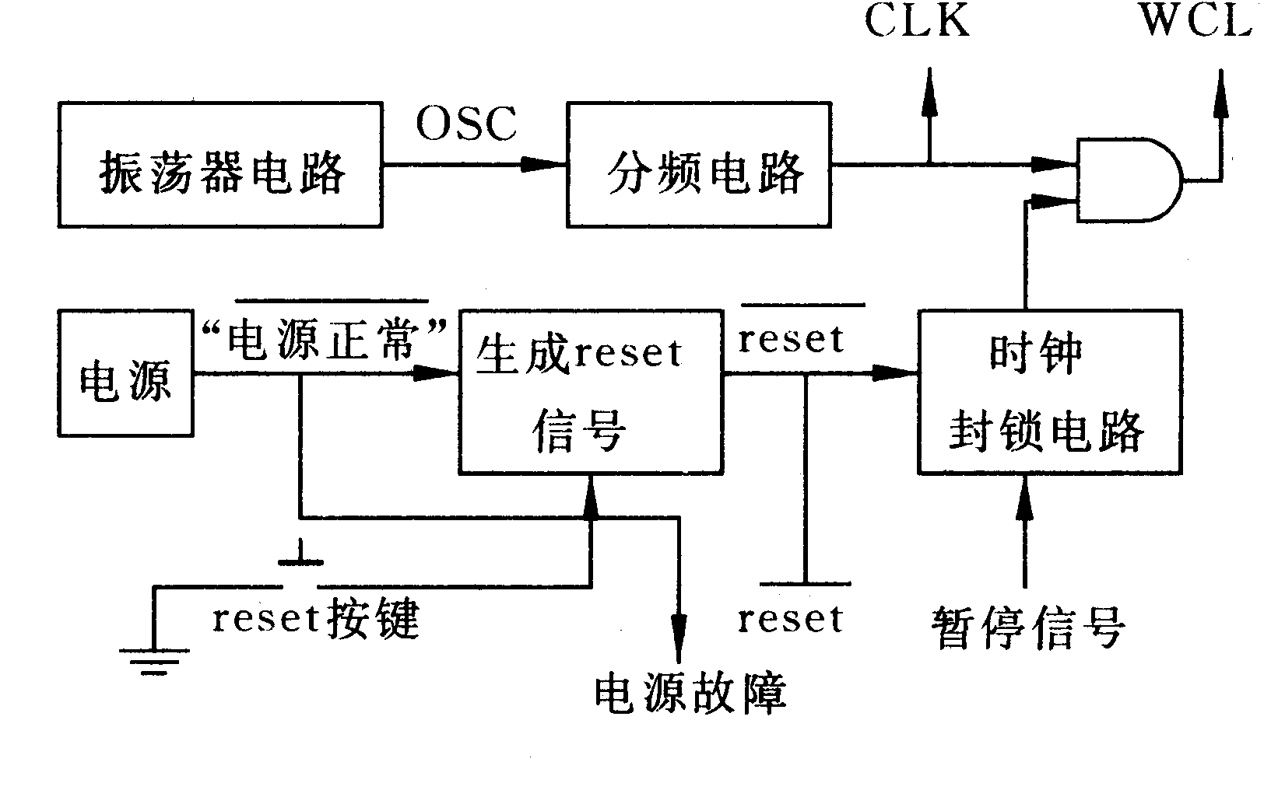
机器加电过程

Slide 32
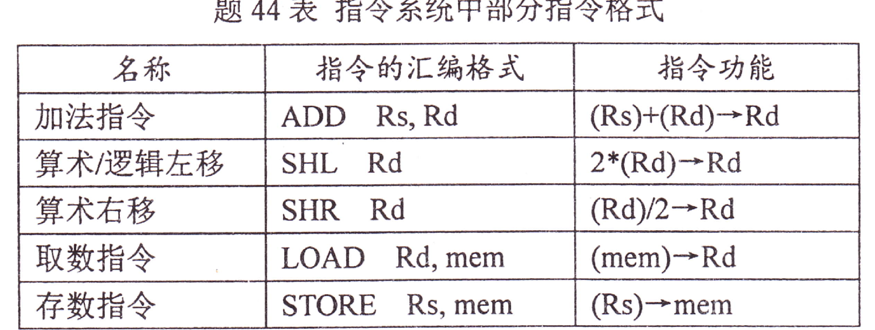
某 16位计算机中,带符号整数用补码表示,数据Cache和 指令Cache分离。题44表给出了指令系统中部分指令格式,其中Rs和 Rd表示寄存器,mem表示存储单元地址,(x)表示寄存器x或存储单元x的内容。
该计算机采用 5段流水方式执行指令,各流水段分别是取指 (IF)、 译码/读寄存器(ID)、 执行/计算有效地址 (EX)、 访问存储器 (M)和结果写回寄存器 (WB),流水线采用 “ 按序发射,按序完成”方式,没有采用转发技术处理数据相关,并且同一个寄存器的读和写操作不能在同一个时钟周期内进行。请回答下列问题。

Slide 33
(1)若 int型变量 x的值为-513,存放在寄存器 R1中,则执行指令 “ SHR R1” 后,R1的内容是多少? (用十六进制表示)

Slide 34
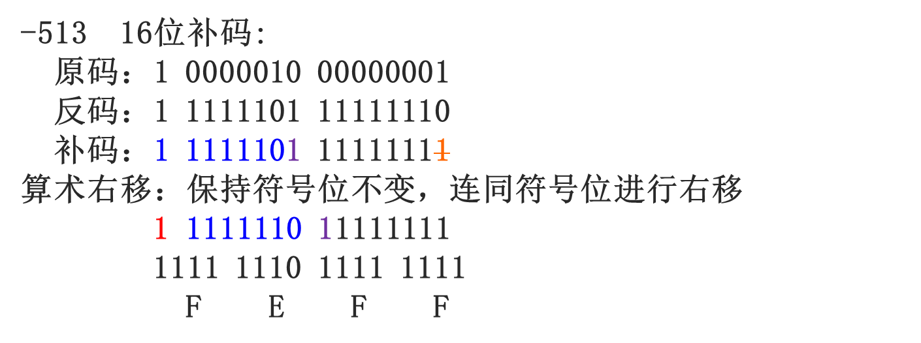
(1)若 int型变量 x的值为-513,存放在寄存器 R1中,则执行指令 “ SHR R1” 后,R1的内容是多少? (用十六进制表示)

Slide 35
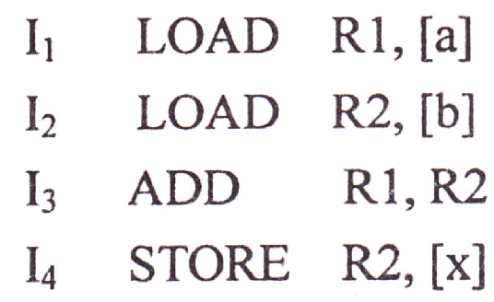
(2)若某个时间段中,有连续的 4条指令进入流水线,在其执行过程中没有发生任何阻塞,则执行这 4条指令所需的时钟周期数为多少? 5+4-1=8
(3)若高级语言程序中某赋值语句为 x= a+b ,x、 a和 b均为 int型变量,它们的存储单元地址分别表示为[x]、 [a]和[b]。 该语句对应的指令序列及其在指令流水线中的执行过程如题 44图所示。

Slide 36
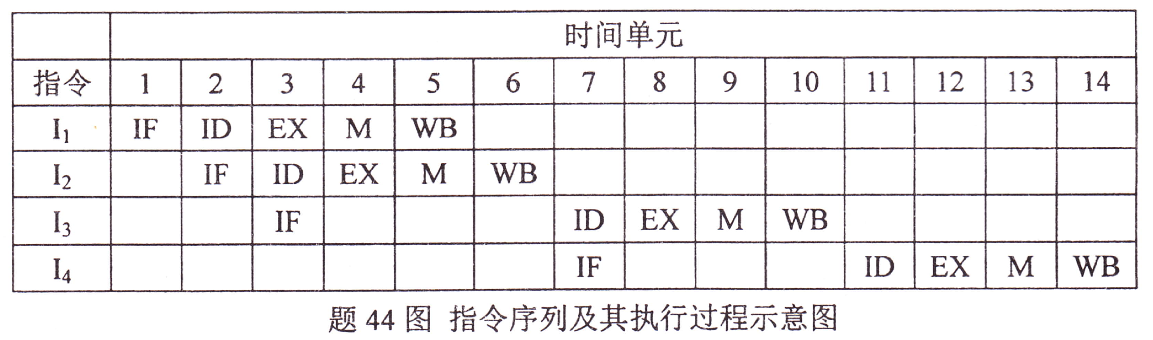
(3)若高级语言程序中某赋值语句为 x= a+b ,x、 a和 b均为 int型变量,它们的存储单元地址分别表示为[x]、 [a]和[b]。 该语句对应的指令序列及其在指令流水线中的执行过程如题 44图所示。
则这 4条指令执行过程中,I₃的ID段和 I₄的IF段被阻塞的原因各是什么?
I3是数据相关导致的阻塞，I4是指令寄存器资源导致的阻塞

Slide 37
(4)若高级语言程序中某赋值语句为 x=2*x+a,x和 a均为 unsigned int类型变量,它们的存储单元地址分别表示为[x]、 [a],则 执行这条语句至少需要多少个时钟周期?要求模仿题 44图画出这条语句对应的指令序列及其在流水线中的执行过程示意图。

Slide 38
(4)若高级语言程序中某赋值语句为 x=2*x+a,x和 a均为 unsigned int类型变量,它们的存储单元地址分别表示为[x]、 [a],则 执行这条语句至少需要多少个时钟周期?要求模仿题 44图画出这条语句对应的指令序列及其在流水线中的执行过程示意图。
I1 LOAD R1,[x] x→R1
I2 SHL R1 2*x
I3 LOAD R2,[a] a→R2
I4 ADD R1,R2 R1+R2→R2
I5 STORE R2,[x] R2→X
I1 LOAD R1,[x] x→R1
I2 LOAD R2,[a] a→R2
I3 SHL R1 2*x
I4 ADD R1,R2 R1+R2→R2
I5 STORE R2,[x] R2→X

Slide 39
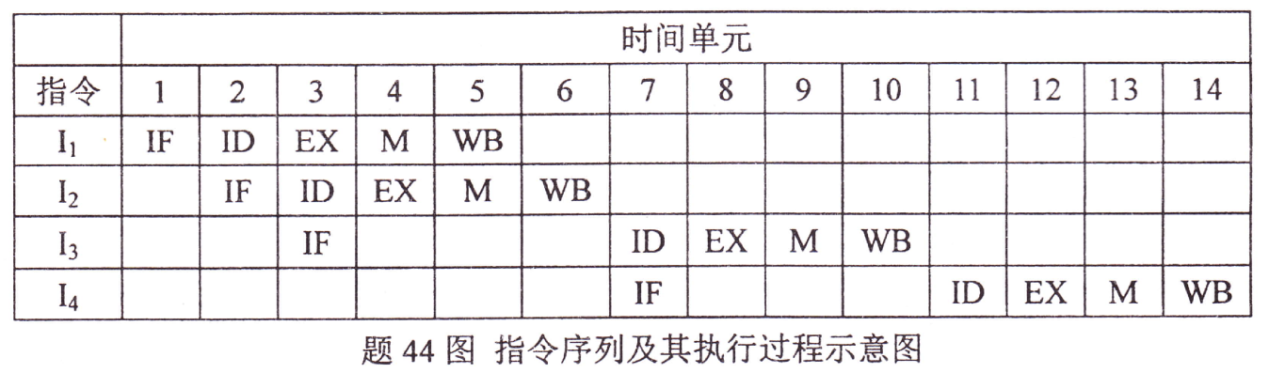
I1 LOAD R1,[x] x→R1
I2 SHL R1 2*x
I3 LOAD R2,[a] a→R2
I4 ADD R1,R2 R1+R2→R2
I5 STORE R2,[x] R2→X
时间单元
指令 | 1 | 2 | 3 | 4 | 5 | 6 | 7 | 8 | 9 | 10 | 11 | 12 | 13 | 14 | 15 | 16 | 17 | 18
I1 | IF | ID | EX | M | WB
I2 |  | IF |  |  |  | ID | EX | M | WB
I3 |  |  |  |  |  | IF | ID | EX | M | WB
I4 |  |  |  |  |  |  | IF |  |  |  | ID | EX | M | WB
I5 |  |  |  |  |  |  |  |  |  |  | IF |  |  |  | ID | EX | M | WB

Slide 40
I1 LOAD R1,[x] x→R1
I2 LOAD R2,[a] a→R2
I3 SHL R1 2*x
I4 ADD R1,R2 R1+R2→R2
I5 STORE R2,[x] R2→X
时间单元
指令 | 1 | 2 | 3 | 4 | 5 | 6 | 7 | 8 | 9 | 10 | 11 | 12 | 13 | 14 | 15 | 16 | 17 | 19
I1 | IF | ID | EX | M | WB
I2 |  | IF | ID | EX | M | WB
I3 |  |  | IF |  |  | ID | EX | M | WB
I4 |  |  |  |  |  | IF |  |  |  | ID | EX | M | WB
I5 |  |  |  |  |  |  |  |  |  | IF |  |  |  | ID | EX | M | WB

Slide 41
则这 4条指令执行过程中,I₃的ID段和 I₄的IF段被阻塞的原因各是什么?
(4)若高级语言程序中某赋值语句为 x=2*x+a,x和 a均为 unsigned int类型变量,它们的存储单元地址分别表示为[x]、 [a],则 执行这条语句至少需要多少个时钟周期?要求模仿题 44图画出这条语句对应的指令序列及其在流水线中的执行过程示意图。

Slide 42
时间单元
指令 | 1 | 2 | 3 | 4 | 5 | 6 | 7 | 8 | 9 | 10 | 12 | 13 | 14 | 15 | 16 | 17 | 18 | 19 | 20
I1
I2
I3
I4
I5

Slide 43
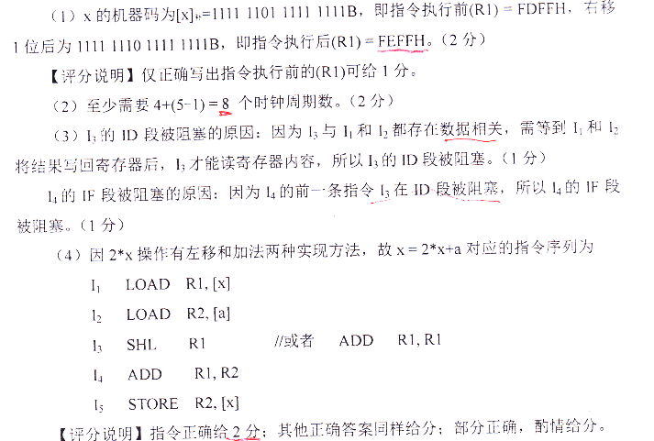

Slide 44
